Slide 1



Une infrastructure Web pour l'acquisition de cas de corrections de phrases en français.
Hue-Nam LY
Martine GAUTIER
Bruno GUILLAUME
Yves LEPAGE
Jean LIEBER
Emmanuel NAUER
Licence 3 Informatique
Année 2017-2018

Slide 2
LORIA
Laboratoire lorrain de recherche en informatique et ses applications
Le CNRS, l’Université de Lorraine et Inria
TALC.
Langues
Connaissances
Documents
Orpailleur

Slide 3




GENERALITÉS
Un moteur d'inférences
Acquisition semi-automatique de cas
Une infrastructure Web

Slide 4

CORRECTOR
Interface web et base de données

Slide 5
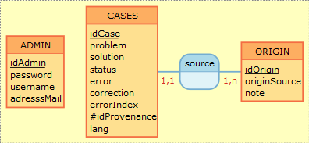
BASE DE DONNÉES
mySQL
Alimenter:
Cas initiale(file.csv)
Acquisition semi-automatique de cas(Cf. Mr LEVY)
Utilisateur

Slide 6
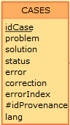

CASES
Relation principale
Status: Correct, Incorrect, En attente
Français et Anglais.

Slide 7


Interface web multilingue
=>
Possible amélioration.
Actualisation dynamique.
PHP, JavaScript, Bootstrap.

Slide 8

Formulaire de vérification

Slide 9

Formulaire de vérification
Correct : insérer dans la base
Incorrect : déclenche une proposition correction.

Slide 10
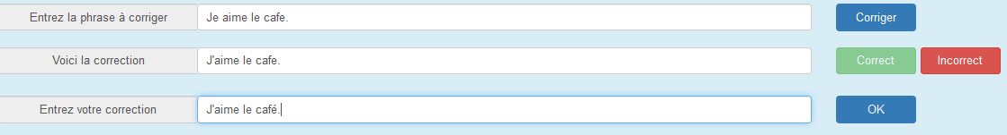
Formulairede correction par l’utilisateur
“Correct” désactivé
Affiche une zone de texte: Correction d’utilisateur
Si ok=> insertion dans la base de données avec statut “En attente”

Slide 11
Login Admin
Expert :
Insertion dans la base de cas à partir des fichiers csv
Validation des problèmes et des solutions proposées par les utilisateurs
Webmaster:
Gérer le site

Slide 12
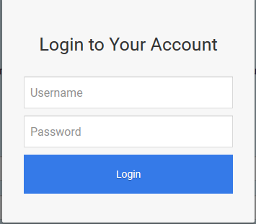
Identification Admin
Pop-up
Pas d’inscription possible

Slide 13
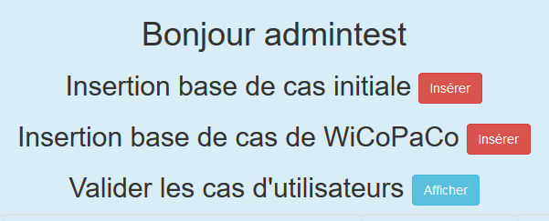
Interface administrateur
« Afficher »: dans un tableau tous les cas avec statut «en attente »

Slide 14
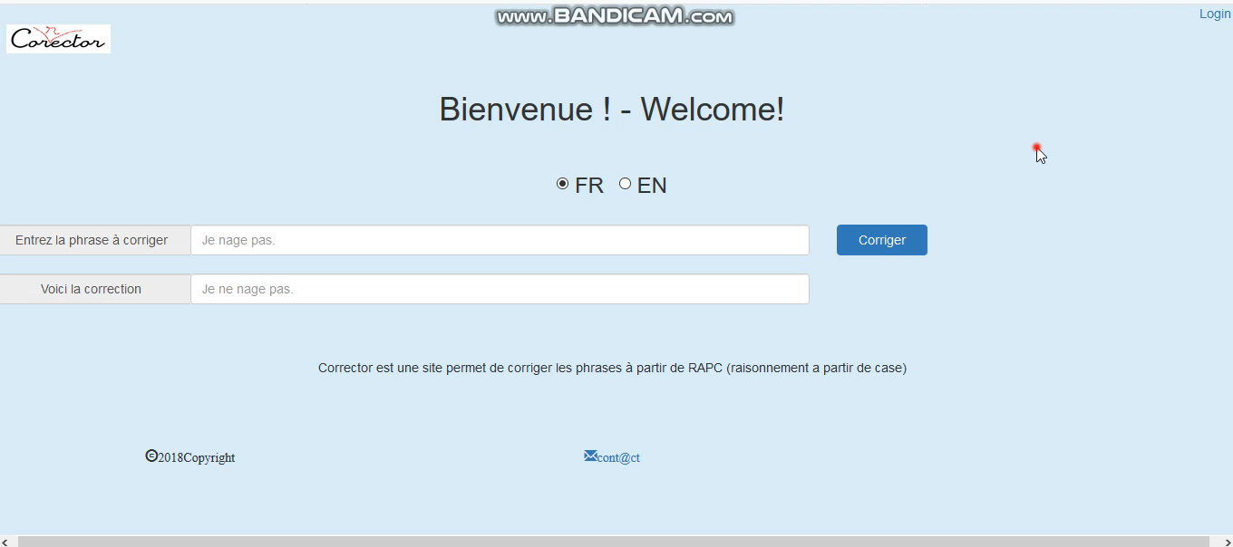

Slide 15
CONCLUSION
Difficultés :
Php, Ajax
Mettre en commun le moteur avec le site web
Choix du design

Slide 16
CONCLUSION
Améliorations :
Différentes types d’administrateurs
Terminer la validation d’administrateur

Slide 17
CONCLUSION
Résultats:
Site fonctionne et déployable avec le moteur
Meilleure maîtrise en développement web
Expérience

Slide 18
MERCI

